Slide 1

第1章 HTML 5概述
1.1 Web的基本概念
HTML（Hyper Text Markup Language，超文本标记语言）是制作网页的基础语言，是初学者必学的内容。

Slide 2
目录
第1章 HTML5概述
1.1 Web的基本概念
1.2 HTML5的基本结构和语法规则
1.3 编辑HTML文件
1.4 实训——制作社区网版权信息
习题1

Slide 3
1.1 Web的基本概念
1.1.1 WWW
WWW是World Wide Web的缩写，又称3W或Web，中文译名为“万维网”。WWW是Internet的最核心部分，它是Internet上支持WWW服务和HTTP协议的服务器集合。WWW在使用上分为Web客户端和Web服务器。用户可以使用Web客户端（浏览器）访问Web服务器上的页面。

Slide 4
1.1 Web的基本概念
1.1.2 Web服务器
Web服务器也称为WWW（World Wide Web）服务器，一般指网站服务器。Web服务器的主要功能是提供网上信息浏览服务。Web服务器可以解析HTTP，当Web服务器接收到一个HTTP请求时，会返回一个HTTP响应，这样浏览器等Web客户端就可以从服务器上获取网页（HTML），包括CSS、JS、音频、视频等资源。

Slide 5
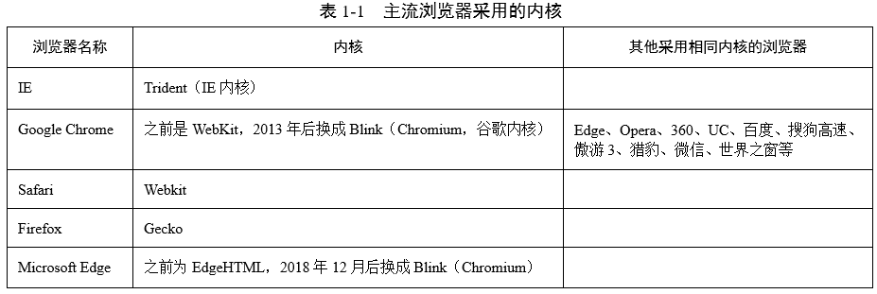
1.1 Web的基本概念
1.1.3 网页浏览器
网页浏览器（Web Browser）是在客户端浏览Web服务端的应用程序，其主要作用是显示网页和解释脚本。

Slide 6
1.1 Web的基本概念
1.1.4 网站
网站（Website）是指在因特网上根据一定的规则，使用HTML等工具制作的用于展示特定内容相关网页的集合。简单地说，网站是一种沟通工具，人们可以通过网站来发布自己想要公开的信息，或者利用网站来提供相关的网络服务。人们可以通过网页浏览器来访问网站，获取自己需要的信息或者享受网络服务。

Slide 7
1.1 Web的基本概念
1.1.5 网页
网页（Web Page）是一个包含HTML标签的纯文本文件（文件扩展名为.html或.htm）。网页是网站中的一“页”，网页是构成网站的基本元素。换句话说，网站就是由网页组成的。网页要通过网页浏览器来阅读。本书就是介绍网页制作的教材。

Slide 8
1.1 Web的基本概念
1.1.6 URL
URL（Uniform Resource Locator，统一资源定位符）就是Web地址，俗称“网址”。
URL的一般格式如下：
协议：//主机地址（IP地址）/文件夹/…/文件名/参数
URL的参数通常放在URL后面，用“?”开头，用“&”将多个参数连接起来。例如：
https://www.baidu.com/s?wd=%E5%A5%B4&rsv_spt=1&rsv_iqid=0

Slide 9
1.1 Web的基本概念
1.1.7 标记语言
标记语言是一种将文本（Text）以及与文本相关的其他信息结合起来，展现出关于文档结构和数据处理细节的计算机文字编码。标记语言的种类有很多，常见的有XML、HTML、XHTML等。

Slide 10
1.1 Web的基本概念
1.1.8 网页标准
Web应用开发需要遵循的标准就是网页标准（Web Standard），网页标准不是某一种标准，而是一系列标准的集合。网页标准主要分为3类：结构（Structure）标准、表现（Presentation）标准和行为（Behavior）标准。

Slide 11
1.2 HTML5的基本结构和语法规则
本节介绍的基本结构，包括HTML的语法结构、文档结构、标签的格式以及代码的编写规范等。

Slide 12
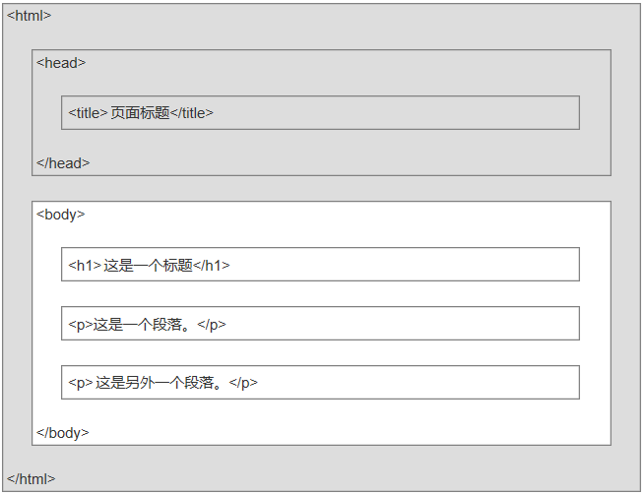
1.2 HTML5的基本结构和语法规则
1.2.1 HTML5文档的基本结构
HTML 5文档的基本结构如下。
<!DOCTYPE html>
<html lang="zh-CN">
<head>
<meta charset="UTF-8">
<title>文档标题</title>
</head>
<body>
文档正文部分
</body>
</html>

Slide 13
1.2 HTML5的基本结构和语法规则
1．<!DOCTYPE html>标签
<!DOCTYPE>标签位于文档的最前面，用于向浏览器说明当前文档使用哪种HTML标准规范。文档类型声明的语法格式如下：
<!DOCTYPE html>
这行代码称为DOCTYPE（document type，文档类型）声明。要建立符合标准的网页，DOCTYPE声明是必不可少的关键组成部分。<!DOCTYPE html>声明必须放在每一个HTML文档的最顶部，在所有代码和标签之前。

Slide 14
1.2 HTML5的基本结构和语法规则
2．<html>…</html>标签
<html>标签位于<!DOCTYPE>标签之后，称为HTML文档标签，也被称为根标签，用于告诉浏览器其自身是一个HTML文档。HTML文档标签的语法格式为：
<html lang="zh-CN">
HTML文档的内容
</html>
<html>处于文档的最前面，表示HTML文档的开始，即浏览器从<html>开始解释，直到遇到</html>为止。每个HTML文档均以<html>开始，以</html>结束。lang属性为文档设置语言，对于简体中文，设置为“zh-CN”。如果省略lang，将依据浏览器的设置。

Slide 15
1.2 HTML5的基本结构和语法规则
3．<head>…</head>标签
<head>标签用于定义HTML文档的头部信息，也称为头部标签，紧跟在<html>标签之后，主要用来封装其他位于文档头部的标签。HTML文档头标签的语法格式为：
<head>
头部的内容
</head>
文档头部内容在开始标签<html>和结束标签</html>之间定义，一个HTML文档只能含有一对<head>…</head>标签。

Slide 16
1.2 HTML5的基本结构和语法规则
4．<meta charset>标签
<head>…</head>标签中的<meta charset>指定网页文档中的字符集，称为HTML文档编码，HTML5文档直接使用meta元素的charset属性指定文档编码，语法格式如下：
<meta charset="UTF-8">
为了被浏览器正确解释和通过W3C代码校验，所有的HTML文档都必须声明它们所使用的编码语言。文档声明的编码应该与实际的编码一致，否则就会呈现为乱码。对于中文网页的设计者来说，指定代码的字符集为“UTF-8”。

Slide 17
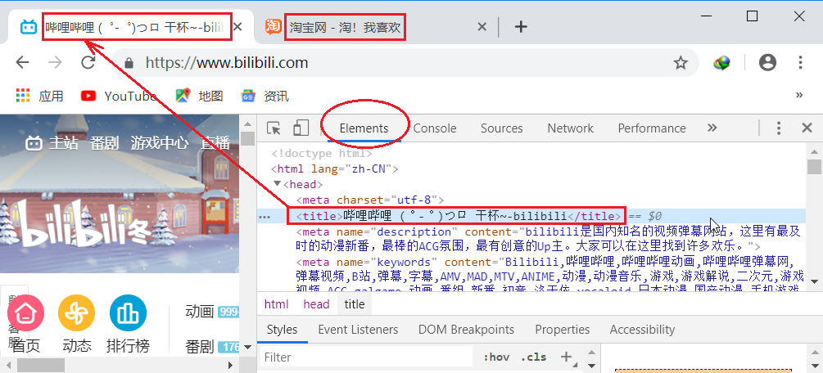
1.2 HTML5的基本结构和语法规则
5．<title>…</title>标签
HTML文件的标题显示在浏览器的标题栏中，用以说明文件的用途。其语法格式如下：
<title>网页标题</title>

Slide 18
1.2 HTML5的基本结构和语法规则
6．<body>…</body>标签
<body>标签定义HTML文档要显示的内容，也称为主体标签。浏览器中显示的所有文本、图像、表单与多媒体元素等信息都必须位于<body>…</body>标签内，<body>标签内的信息才是最终展示给用户看的。HTML文档主体标签的语法格式为：
<body>
网页的内容
</body>
<body>标签定义网页上显示的主要内容与显示格式，是整个网页的核心，网页中要真正显示的内容都包含在文档体中。

Slide 19
1.2 HTML5的基本结构和语法规则
1.2.2 HTML5的基本语法
1．标签（tag）
（1）成对出现的标签
其格式为：
<标签>受标签影响的内容</标签>
开始标签标志一段内容的开始，结束标签是指与开始标签相对的标签。结束标签比开始标签多一个斜杠“/”。成对出现的标签也称闭合标签。
例如，<html>表示HTML文档开始，到</html>结束，从而形成一个HTML文档。

Slide 20
1.2 HTML5的基本结构和语法规则
（2）单独出现的标签
单独出现的标签没有相应的结束标签的标签，也称空标签。其格式为：
<标签> 或 <标签 />
例如，换行标签<br>或<br />。其他没有相应的结束标签的标签有<area>、<base>、<basefont>、<br>、<col>、<hr>、<img>、<input>、<param>、<link>、<meta>等。

Slide 21
1.2 HTML5的基本结构和语法规则
（3）标签的嵌套
标签可以放在另外一个标签所能影响的片段中，以实现对某一段文档的多重标签效果，但是要注意必须要正确嵌套。例如，下面嵌套是错误的：
<p><em>Hello Word!</p></em>
改正如下：
<p><em>Hello World!</em></p>

Slide 22
1.2 HTML5的基本结构和语法规则
2．元素（element）
（1）有内容的元素
例如，<title>和</title>是标签，下面代码是一个title元素：
<title>淘宝网 - 淘！我喜欢</title>
（2）空元素
“空元素”只有起始标签而没有结束标签，也没有元素内容。例如，<br>、<hr>（横线）元素就是空元素。
（3）元素的嵌套

Slide 23
1.2 HTML5的基本结构和语法规则
3．属性
元素的属性放置在元素的起始标签内，每个属性对应一个属性值，通常都是以“属性名="值"”的形式来表示，出现在元素开始标签的最后一个“>”之前，用空格隔开后，可以指定多个属性，并且在指定多个属性时不用区分顺序。属性的使用格式如下：
<标签 属性1="属性值1" 属性2="属性值2" …>受标签影响的内容</标签>
例如，下面代码中的“style="color:#ff0000;font-size:30px"”就是p元素的属性：
<p style="color:#ff0000;font-size:30px">第一段内容</p>

Slide 24
1.2 HTML5的基本结构和语法规则
1.2.3 HTML的全局属性
1. HTML的全局标准属性
全局属性是指可用于大多数HTML元素的属性。在HTML和HTML5中规范中，规定的全局标准属性，见表1-2。后续章节将介绍这些属性。

Slide 25
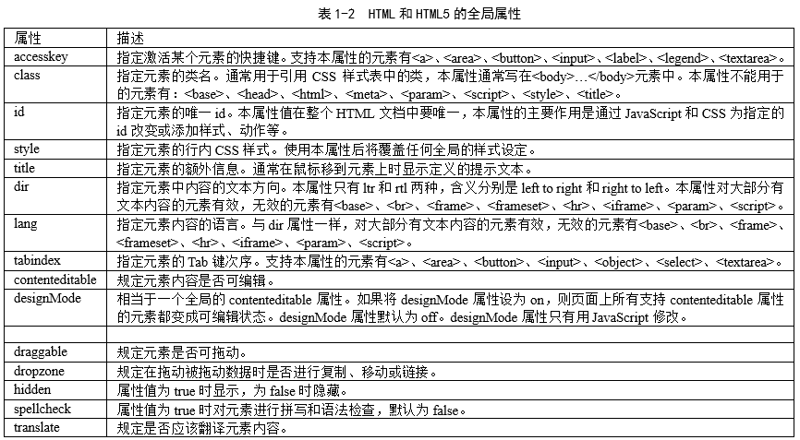
1.2 HTML5的基本结构和语法规则

Slide 26
1.2 HTML5的基本结构和语法规则
2. HTML的全局事件属性
事件是针对某个元素的，可识别的动作。例如，针对“确定”按钮的单击事件，文本框内容变化事件、复选框的选中或取消选中事件等。
HTML有使事件在浏览器中触发动作的能力，例如，当用户单击某个元素时执行JavaScript程序。在HTML中，事件既可以通过JavaScript直接触发，也可以通过全局事件属性触发。所谓全局事件属性是指可用于大多数HTML元素的事件属性。有关事件编程的知识，将在第9章JavaScript事件处理中介绍。

Slide 27
1.2 HTML5的基本结构和语法规则
1.2.4 元素的分类
依据元素的作用不同，元素可以分为元信息元素和语义元素。
1．元信息元素
元信息（meta-information）或称元数据（Metadata）类元素是指用于描述文档自身信息的一类元素，meta元素定义元信息，包含页面的描述、关键字、最后的修改日期、作者及其它元信息，<meta>标签写在<head>…</head>标签中。元信息类元素是提供给浏览器、搜索引擎（关键字）以及其它Web服务调用，一般不会显示给用户。
meta元素的常用属性如下：
1）charset：定义文档的字符编码，常用的是“UTF-8”。
2）content：定义与name和http-equiv相关的元信息。
3）name：关联content的名称（常用的有keyowrd关键字、author作者名、discriptiont页面描述）。

Slide 28
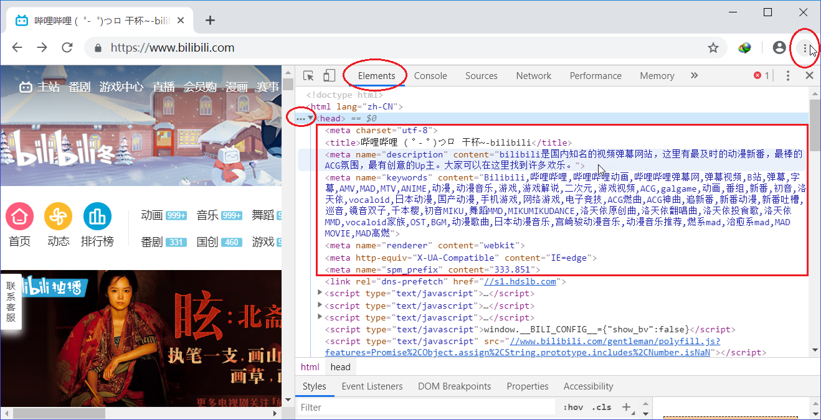
1.2 HTML5的基本结构和语法规则
meta元素的name属性的语法格式为：
<meta name="参数" content="参数值">

Slide 29
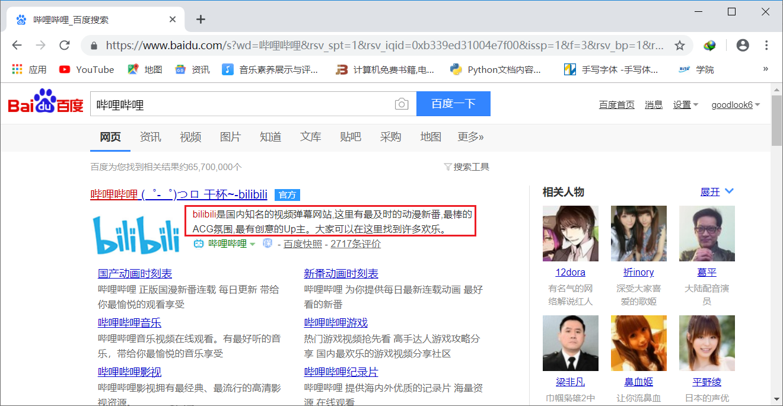
1.2 HTML5的基本结构和语法规则

Slide 30
1.2 HTML5的基本结构和语法规则
2．语义元素
语义类元素是指清楚地向浏览器和开发者描述其意义的元素，如标题元素、段落元素、列表元素等。有些语义元素在网页中可以呈现显示效果，有些没有显示效果。
（1）块级元素（block）
块级元素是指本身属性为display:block的元素。因为它自身的特点，通常使用块级元素进行大布局（大结构）的搭建。
（2）行内元素（inline）
行内元素也称内联元素，是指本身属性为display:inline的元素，行内元素可以和相邻的内联元素在同一行，对宽、高属性值不生效，完全靠内容撑开宽、高。

Slide 31
1.2 HTML5的基本结构和语法规则
（3）行内块元素
还有一种结合行内和块级的元素，不仅可以对宽、高属性值生效，还可以多个元素存在一行显示，称为行内块元素。行内块元素能和其他元素待在一行，能设置宽高。常用的行内块元素有img、input、textarea等。
（4）可变元素
可变元素根据上下文关系确定该元素是块元素还是内联元素。主要有applet、button、del、iframe、ins、map、object、script等。

Slide 32
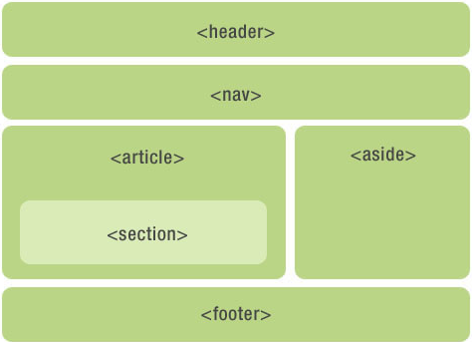
1.2 HTML5的基本结构和语法规则
（5）HTML5中新增的结构语义元素
在HTML5之前，页面只能用<div>元素作为结构元素来分隔不同的区域，由于<div>元素无任何语义，给设计者和阅读代码者带来困扰，所以在HTML5中增加了结构语义元素。HTML5增加的结构语义元素明确了一个Web页面的不同部分，如图1-6所示。

Slide 33
1.2 HTML5的基本结构和语法规则
3. HTML无语义元素
无语义元素无需考虑其内容，有两个无语义元素<div>和<span>。<div>是块级元素，<span>是行内元素。
常用<div>元素划分区域或者节，<div>可以用作组织工具，而不使用任何格式。许多网页布局叫作DIV+CSS，就是用DIV组织要显示的数据（文字、图、表等）结构，CSS用于显示数据的样式，从而做到结构与样式的分离，这种布局代码简单，易于维护。

Slide 34
1.2 HTML5的基本结构和语法规则
1.2.5 HTML的字符实体和颜色表示
1. 字符实体
一些字符在HTML中拥有特殊的含义，例如，大于号“>”和小于号“<”已作为HTML的语法符号。因此，如果希望在浏览器显示这些特殊字符，就需要在HTML源码中插入相应的HTML代码，这些特殊符号对应的HTML代码被称为字符实体。
字符实体由三部分组成：以一个符号（&）开头，一个实体名称，以一个分号（;）结束。
例如，要在HTML文档中显示小于号，输入“&lt;”。需要强调的是，实体书写对大小写是敏感的。常用的特殊符号及对应的字符实体见表1-3。

Slide 35
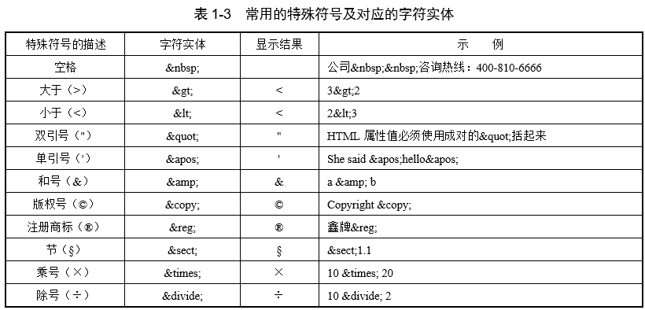
1.2 HTML5的基本结构和语法规则

Slide 36
1.2 HTML5的基本结构和语法规则
2. HTML的颜色表示
在HTML中，颜色有两种表示方式。一种是用颜色的英文名称表示，比如blue表示蓝色，red表示红色；另外一种是用16进制的数值表示RGB的颜色值。
RGB颜色的表示方式为#rrggbb。其中，rr、gg、bb三色对应的取值范围都是00到FF，如白色的RGB值是（255，255，255），用#ffffff表示；黑色的RGB值是（0，0，0），用#000000表示。

Slide 37
1.2 HTML5的基本结构和语法规则
1.2.6 HTML5开发人员编码规范
1．HTML书写规范
2．标签的规范
3．属性的规范
4．元素的嵌套
5．代码的缩进

Slide 38
1.3 编辑HTML文件
本节介绍编辑HTML文档的方法。

Slide 39
1.3 编辑HTML文件
1.3.1 常用HTML编辑软件
1．Dreamweaver
2．Visual Studio Code
3．HBuilder X
4．Sublime Text3汉化版
5．Notepad++
6．记事本

Slide 40
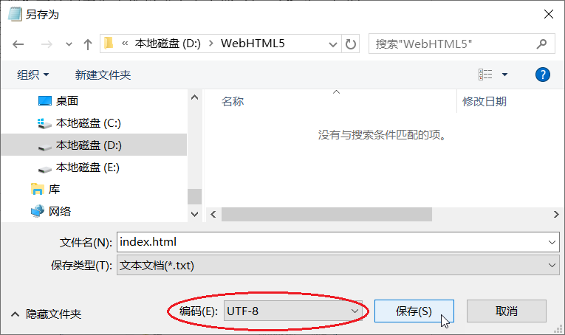
1.3 编辑HTML文件
1.3.2 网页文件的创建
下面用“记事本”来编辑网页文件。

Slide 41
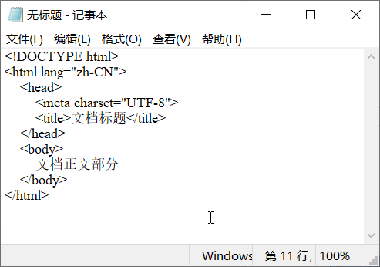
1.3 编辑HTML文件
1.3.2 网页文件的创建
下面用“记事本”来编辑网页文件。

Slide 42
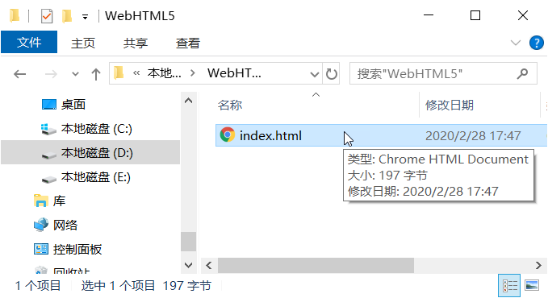
1.3 编辑HTML文件

Slide 43
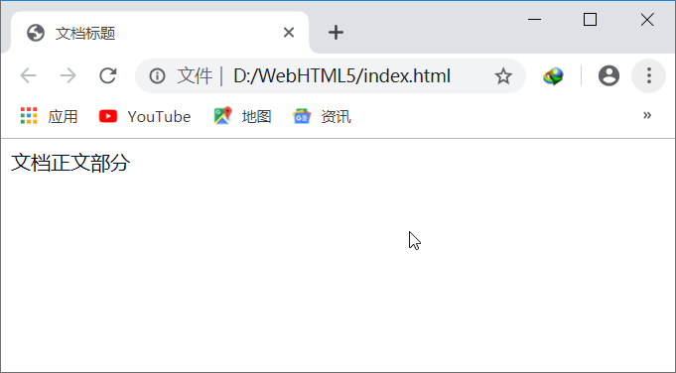
1.3 编辑HTML文件

Slide 44
1.4 实训——制作社区网版权信息

Slide 45
1.4 实训——制作社区网版权信息
【实训1-1】制作社区网的页脚版权信息，页面中包括版权符号、空格，本例文件pt1-1.html在浏览器中显示的效果，如图1-11所示。代码如下：
<!DOCTYPE html>
<html>
<head>
<meta charset="utf-8">
<title>社区网首页</title>
</head>
<body>
<p style="font-size:12px;text-align:center">主办单位名称: 社区研究会&nbsp;&nbsp;网站备案号: 京ICP备10006066号&nbsp;&nbsp;营业执照经营许可证编号:
京ICP证160666号&nbsp;&nbsp;京公网安备: 11011402010666号</p>
<p style="font-size:12px;text-align:center">Copyright &copy; 2020 All Rights Reserved. 社区网版权所有</p>
</body>
</html>

Slide 46
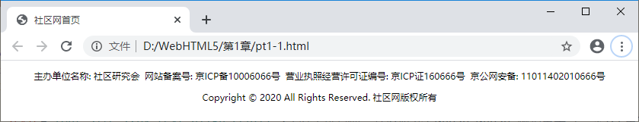
1.4 实训——制作社区网版权信息

Slide 47
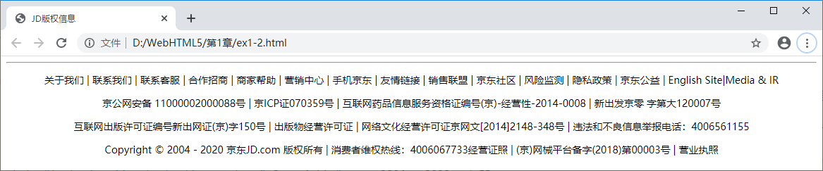
习题1
1．简述HTML5文档的基本结构及语法规范。
2．使用记事本创建一个JD页脚的版权信息，如图1-12所示（可到JD.COM复制需要的文字）。

